Slide 1
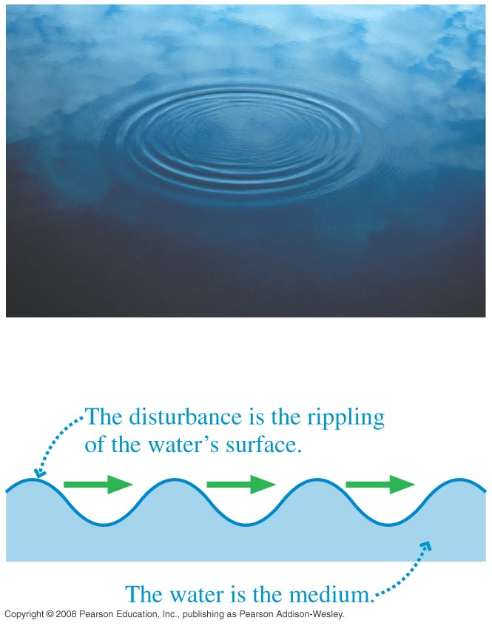
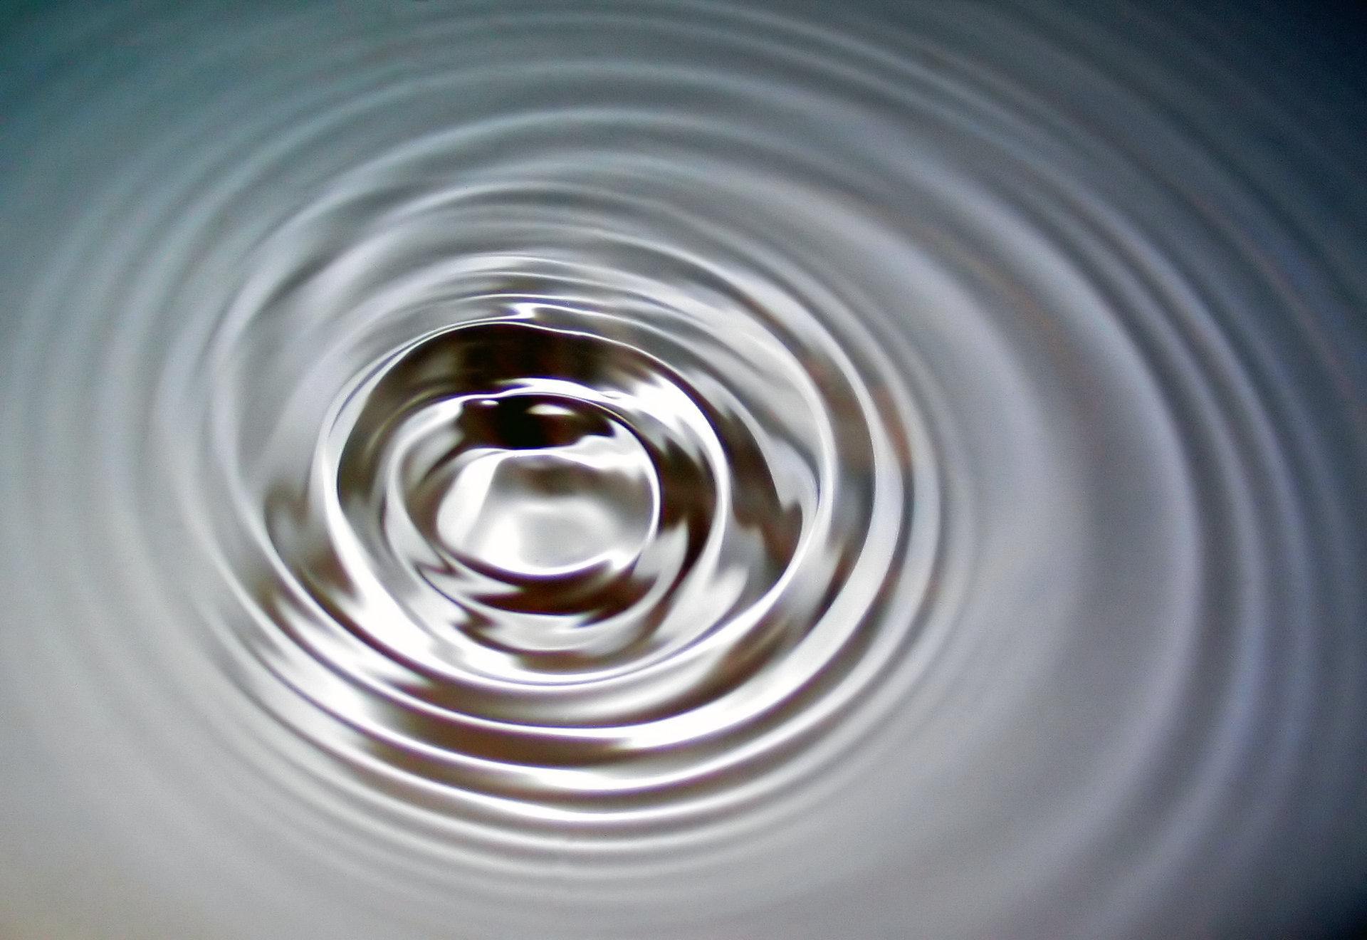
水面波

Slide 2
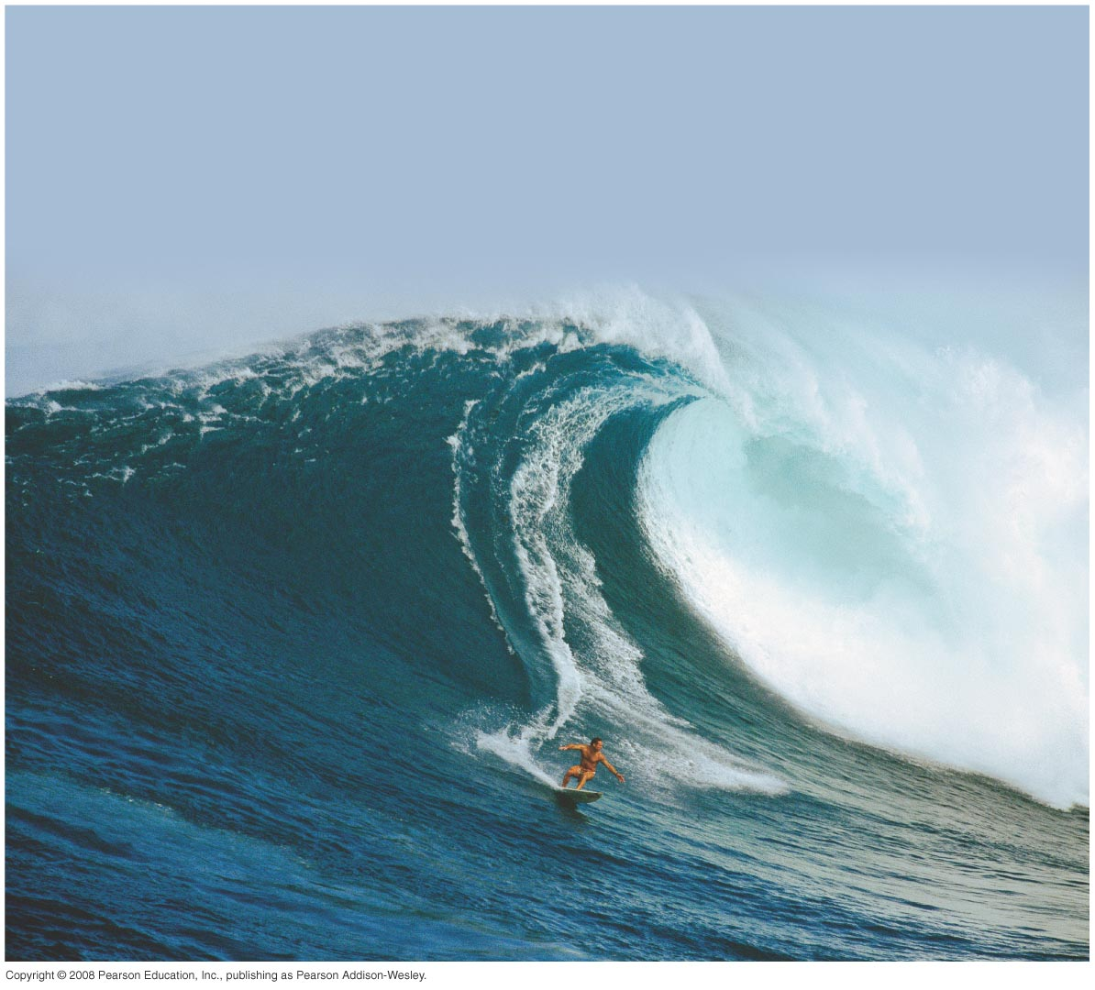

Slide 3
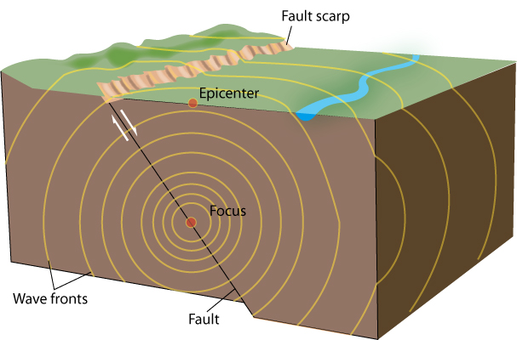
地震波

Slide 4
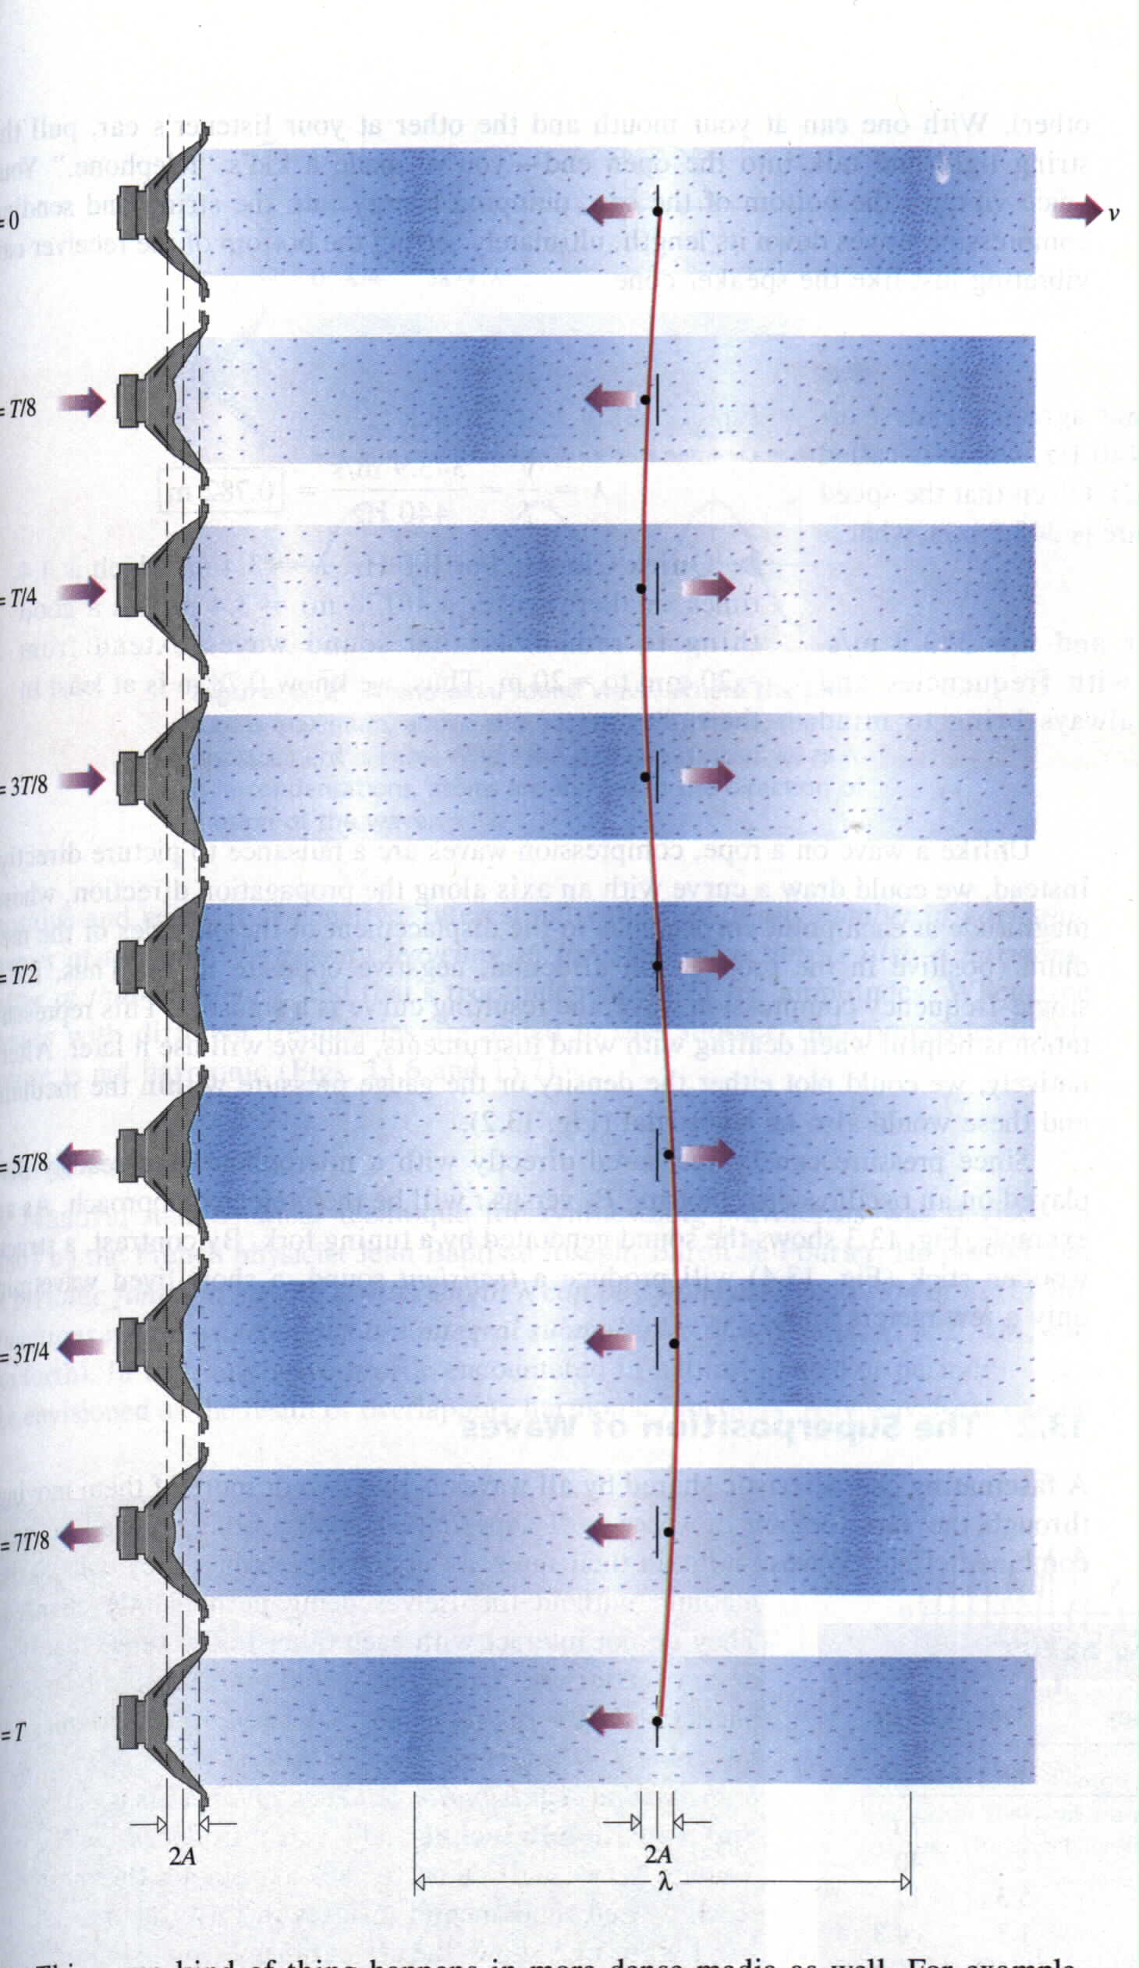
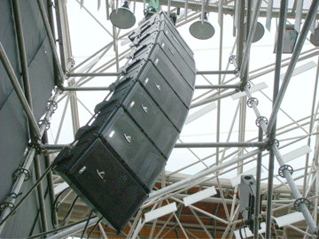
聲波

Slide 5
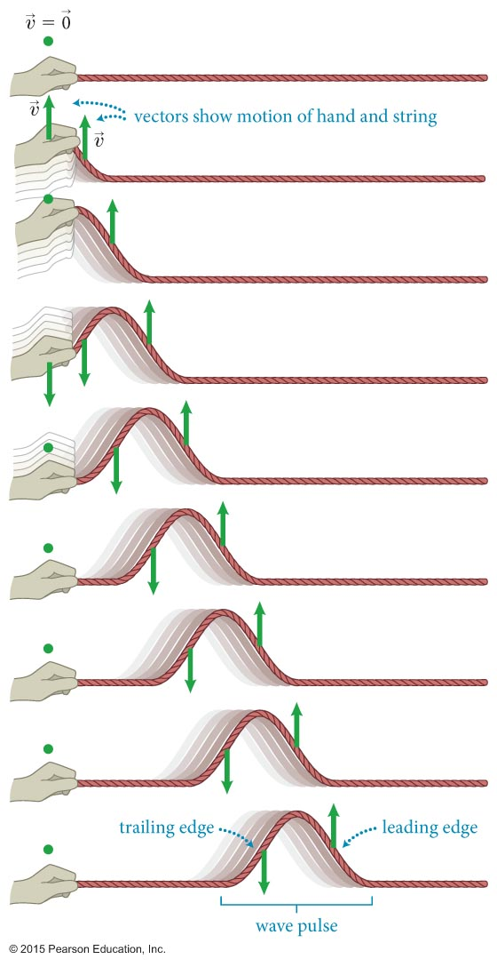
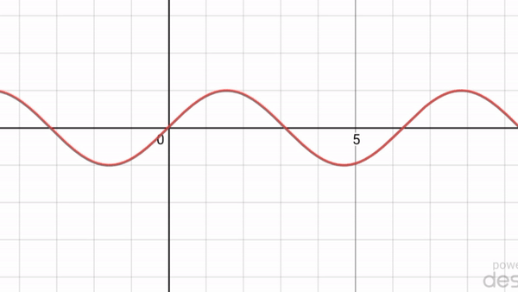
以上這些現象顯然是完全不同的物理系統！
但其現象卻有極類似之處，因此都稱為波！
將一條緊拉的弦，在垂直方向移動作一個脈衝。
擾動會在空間中傳播！稱為脈衝波。
持續做脈衝就得到週期波。

Slide 6
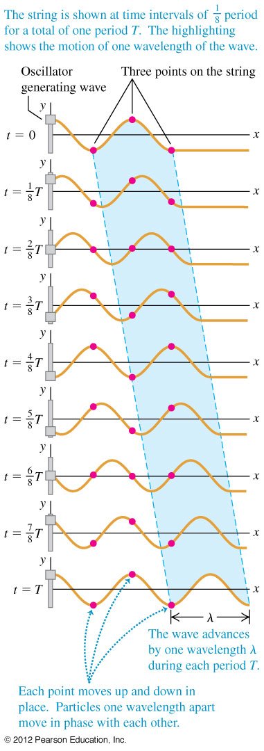
波擾動的波型在空間中傳播！波型是不變的。

Slide 7
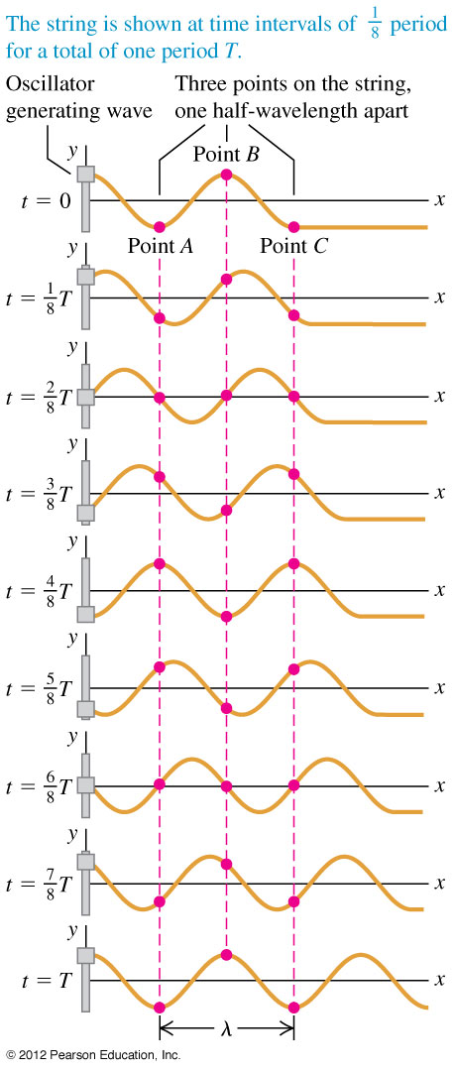
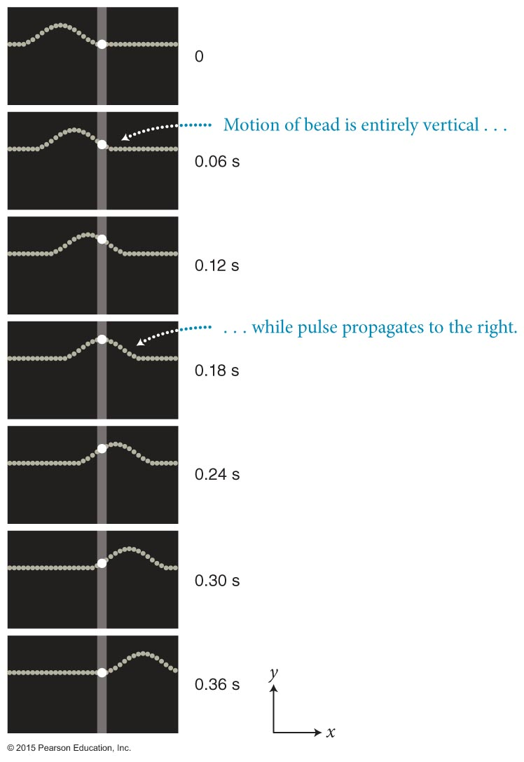
介質在原地作週期振盪！
因此稱為週期波。

Slide 8
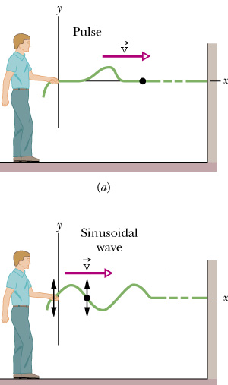
波動：介質擾動在空間中的傳播，此傳播可以傳遞能量。
脈衝波
正弦波
Haliday simulation 16-1

Slide 9
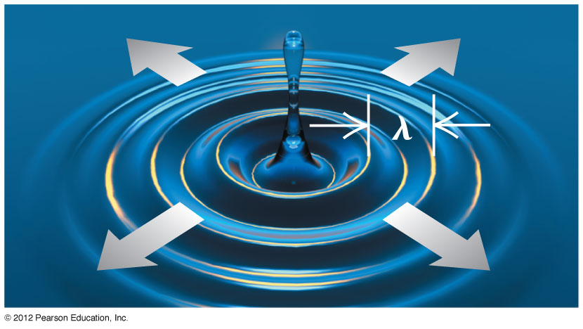
水波即是水面的擾動在空間中的傳播

Slide 10
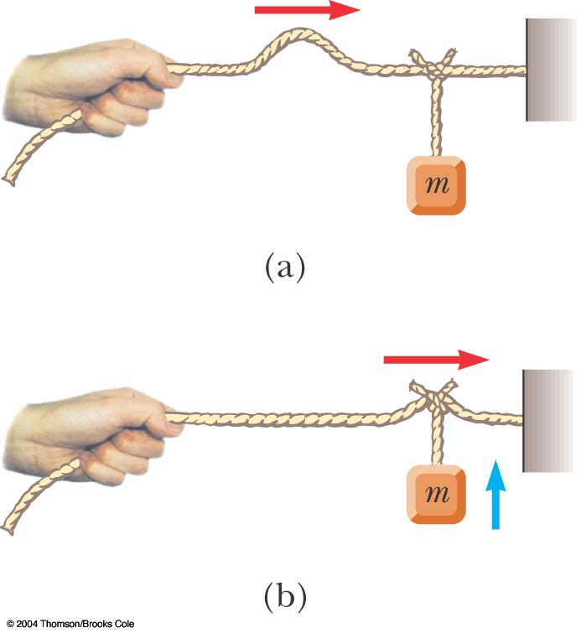
要在介質中製造擾動，波源必須作功，
擾動傳到遠方後在當地可以作功，
因此波動的現象，基本上是能量在空間中的傳播。

Slide 11
介質的擾動，以波型來代表，在空間中傳播。
但介質只在原地振盪，並不隨波型傳播。
波有兩個特徵方向：
波傳播的方向
介質擾動的方向
兩者垂直為橫波
兩者平行為縱波

Slide 12
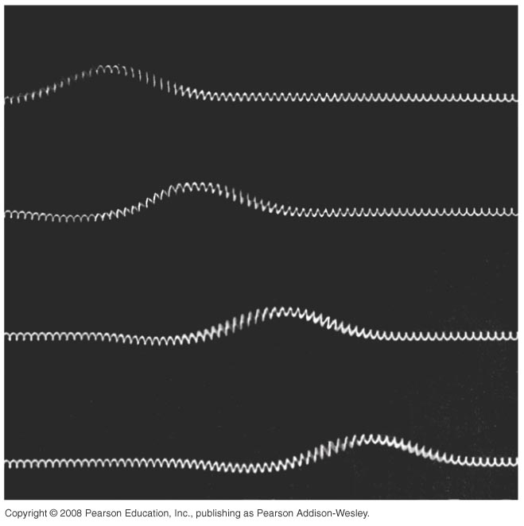
有彈性的固體介質同時有縱波與橫波：
彈簧可以產生橫波

Slide 13
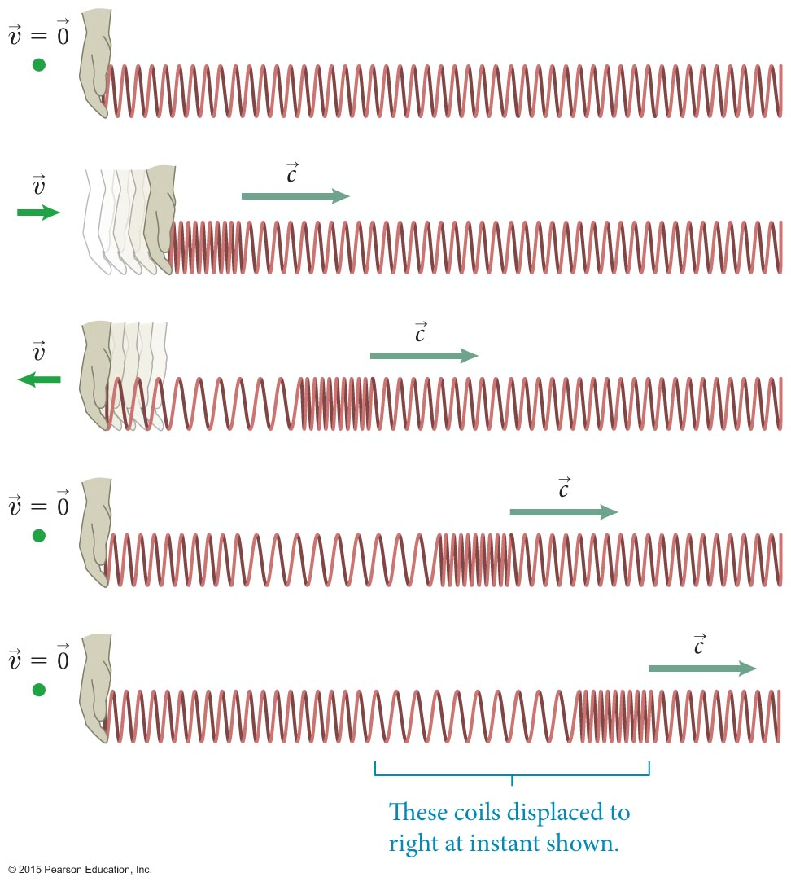
彈簧也可以產生縱波

Slide 14
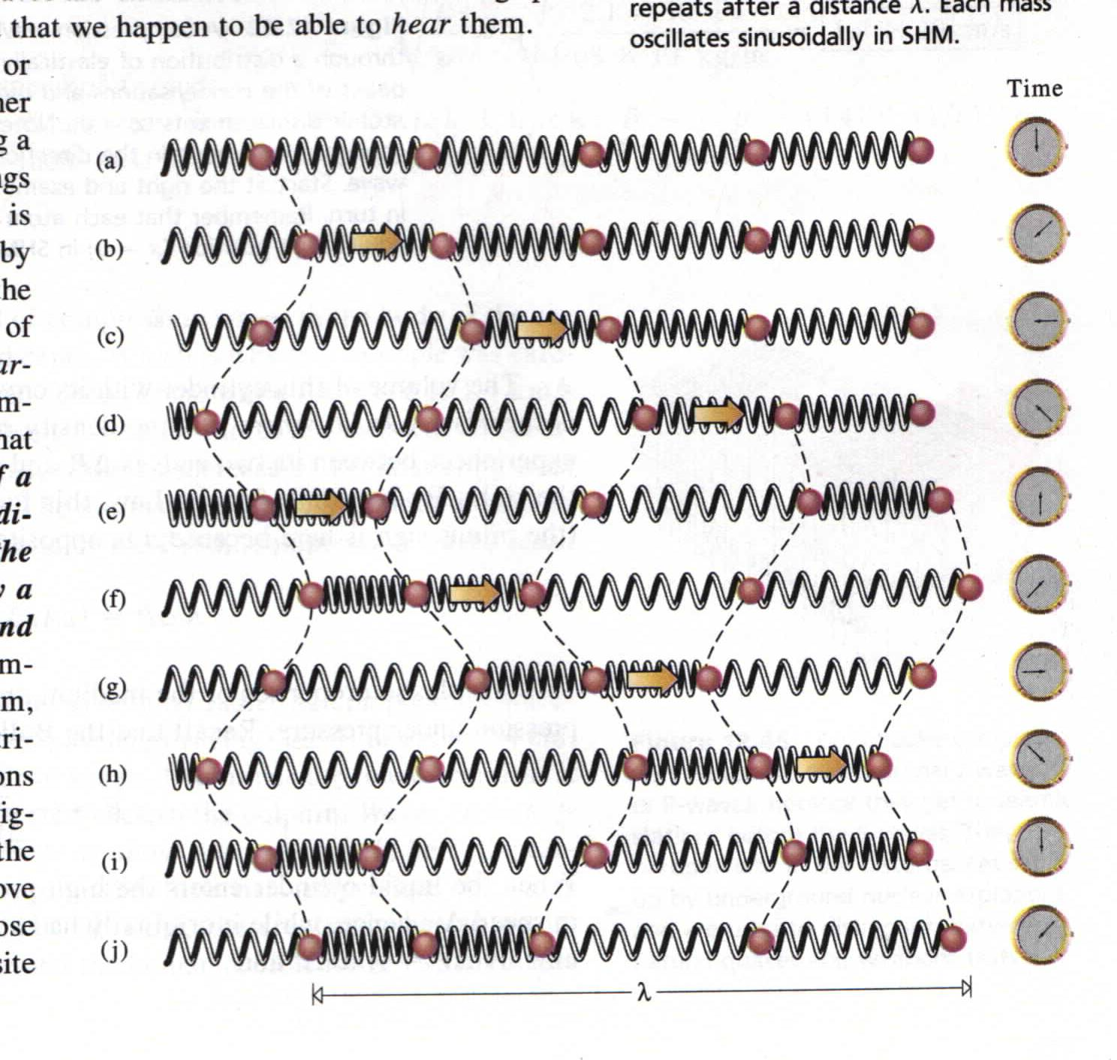

Slide 15
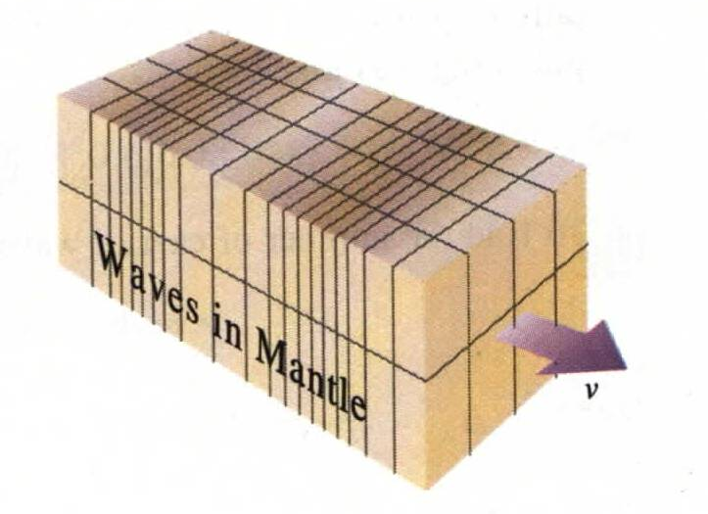
固體在扭曲及壓縮拉長時都會有回復原狀的的彈性，因此同時會有橫波及縱波。
液體則沒有橫波。
扭曲
地球的震波同時有縱波與橫波。
拉長

Slide 16
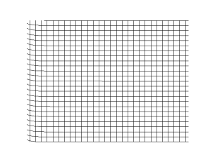
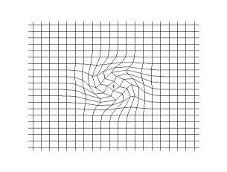
S wave 橫波

Slide 17
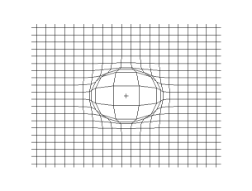
P wave 縱波

Slide 18
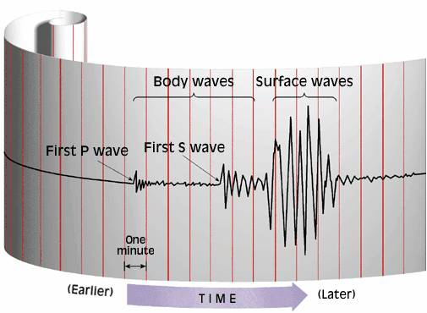
P 波波速約1.5-8 km/s S波波速約是其 60%-70%
由時間差即可計算出震源的距離：
$$\frac{s}{v_{s}}−\frac{s}{v_{P}}=Δt$$

Slide 19
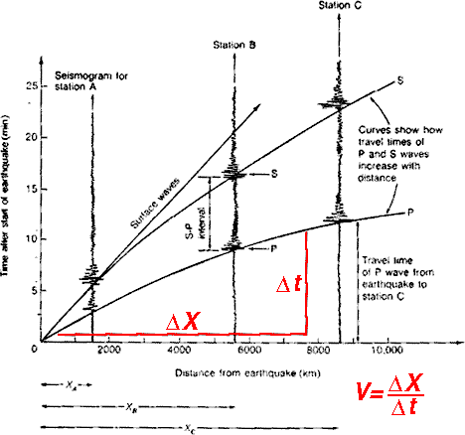

Slide 20
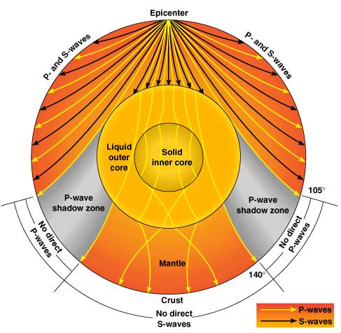
液體的地心無法產生橫波 S wave

Slide 21
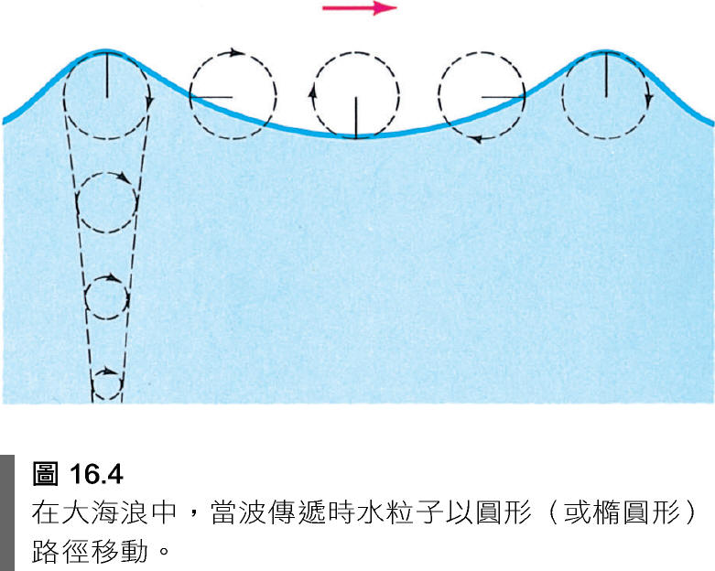
海浪

Slide 22
我們將以弦波為例來討論：
弦就是一系列弦段的組合，可看成一系列的粒子！
若施力使其中一弦段離開平衡位置，
弦的彈力會帶動它的旁邊的弦段也自平衡向上移動，
此弦段移動又會帶動它的旁邊的弦段離開平衡位置，
離開平衡位置的擾動便會因弦的彈力在軸上傳播。

Slide 23
妙的是：即使最初的擾動已經回到平衡位置，
已經傳播了的擾動，會繼續自動的傳播！

Slide 24
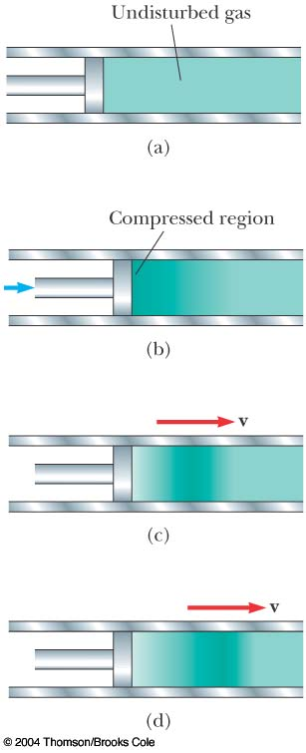
氣體柱中的聲波也是如此！氣體原來處於平衡狀態。
若右移活塞加壓力使靠近活塞的氣體密度增加，
該小段氣體壓力會超過平衡的壓力，
此額外壓力又會推動氣體向右移動，
使靠近的氣體密度隨之增加，再繼續推動氣體向右。
超越平衡壓力的擾動便會在氣體柱中傳播。
即使最初的擾動停止，
已經傳播了的擾動，會繼續自動的傳播！

Slide 25
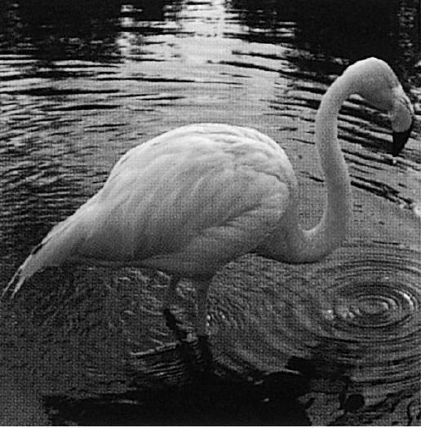
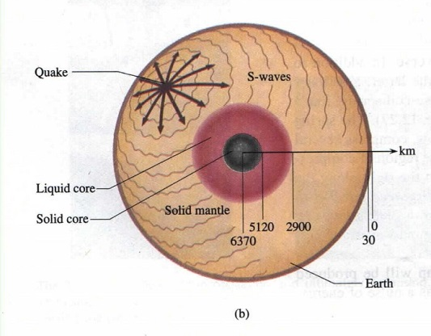
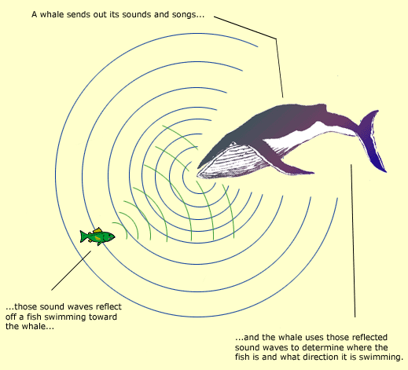
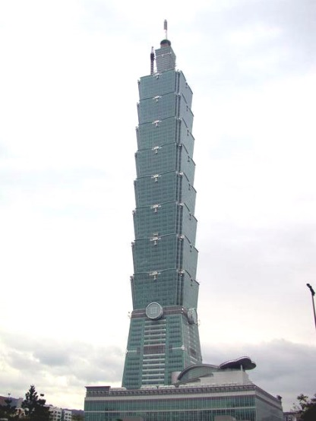
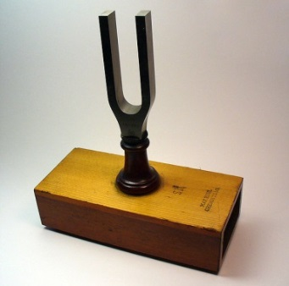
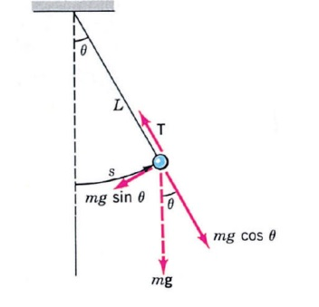
$$\frac{∂^{2}y}{∂x^{2}}=\frac{1}{v^{2}}\frac{∂^{2}y}{∂t^{2}}$$
這樣的機制，無論細節，都滿足一樣的波動方程式：
因此在數學上，解是一樣的！
這與簡諧運動類似！
$$\frac{d^{2}x}{dt^{2}}=−ω^{2}x$$
$$x=x_{m}\cos\left(ωt+φ\right)$$

Slide 26
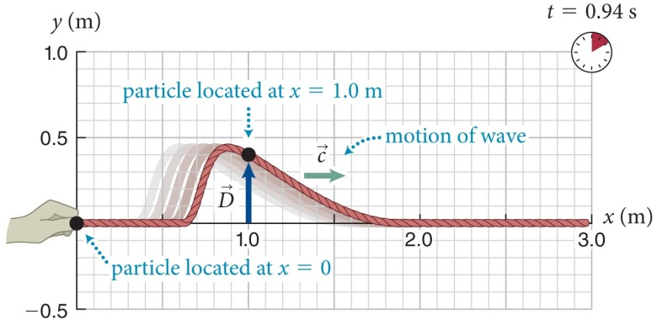
要寫出波滿足的方程式，需要一個新的物理量：
波函數 Wave function：描述介質的擾動的物理量
$$y\left(x,t\right)$$
這是平衡位置為$x$的弦段在時間為$t$時的垂直位移。
$$y$$

Slide 27
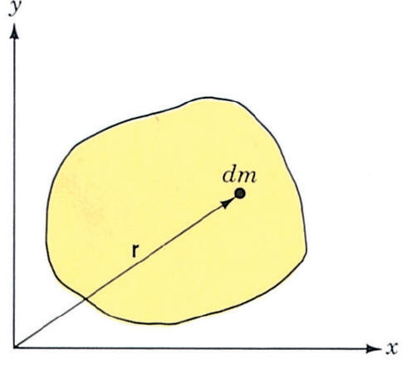
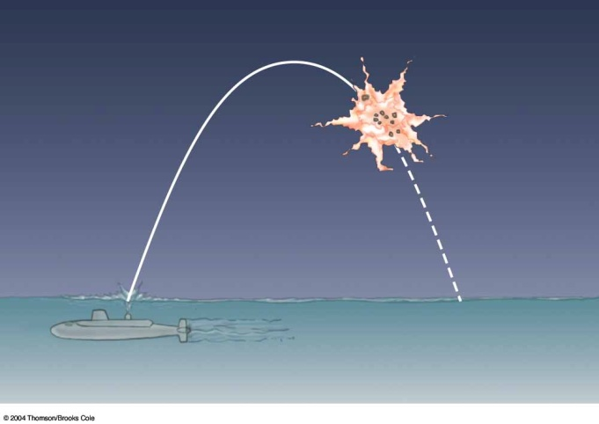
粒子以位置的時間函數來描述
$$\vec{r}\left(t\right)$$
粒子系統以一系列位置的時間函數來描述
${\vec{r}}_{i}\left(t\right),$ $i=1,2,⋯N$

Slide 28
構成弦的粒子的運動是沿垂直於弦的方向！
${\vec{r}}_{i}\left(t\right)→y_{i}\left(t\right),$ $i=1,2,⋯N$
粒子排列整齊，編號自然是根據平衡時的水平位置最自然：
$$i\sim x$$
當粒子的間隔趨近無限小，離散足標趨近連續變數：
$$i→x$$
$$y_{i}\left(t\right)→y\left(x,t\right)$$
平衡位置$為 x$ 的粒子，在時間為 $t$ 時的垂直位移。
波函數 Wave Function
所有波動的資訊都在這一函數！

Slide 29
粒子以位置的時間函數來描述
$$\vec{r}\left(t\right)$$
粒子系統以一系列的位置的時間函數來描述
${\vec{r}}_{i}\left(t\right),$ $i=1,2,⋯N$
波動系統以一個時間與空間座標的函數：波函數來描述
$$y\left(x,t\right)$$

Slide 30
水波的波函數：
$$z\left(x,y,t\right)$$
平衡位置$為 x,y$ 的水面，在時間為 $t$ 時的垂直位移或高度差$z$。

Slide 31
彈簧縱波的波函數：
$$∆x\left(x,t\right)$$
平衡位置$為x$處的彈簧，在時間為$t$時沿$x$方向的位移$∆x$。

Slide 32
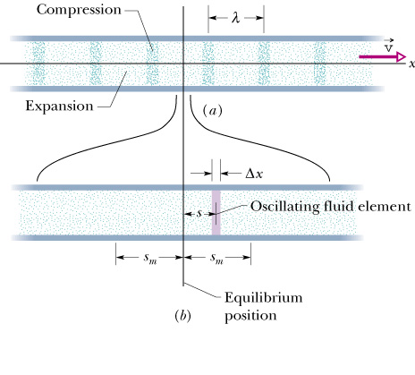
聲波的波函數
$以x$為平衡點的氣體分子，在$時間t$時的沿$x$軸的位移：$∆x\left(x,t\right)$或$s\left(x,t\right)$。
$以x$為平衡點的氣體分子，在$時間t$時的位置：$x+s\left(x,t\right)$。

Slide 33
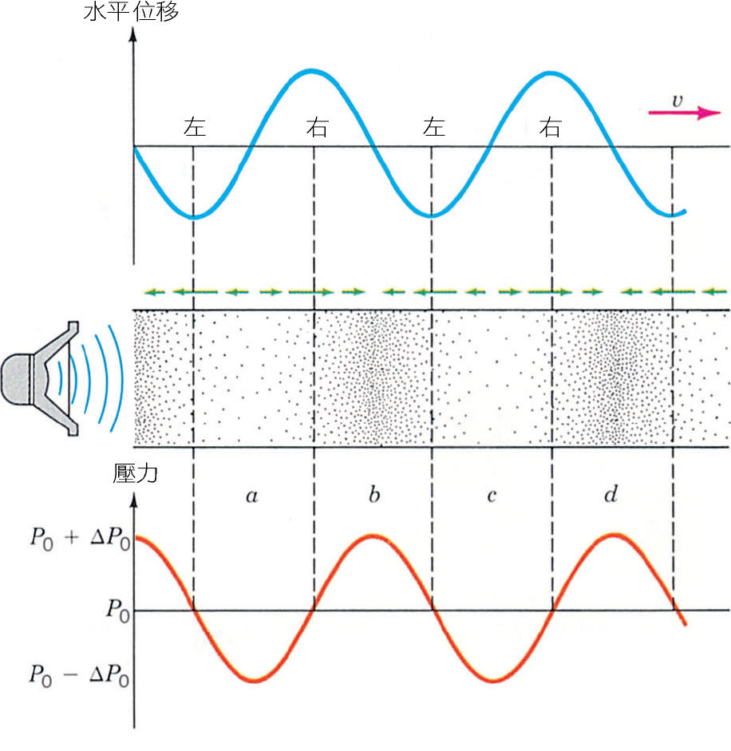
波函數可以是水平位移，直接但難測，以壓力表示時測量較為容易！

Slide 34
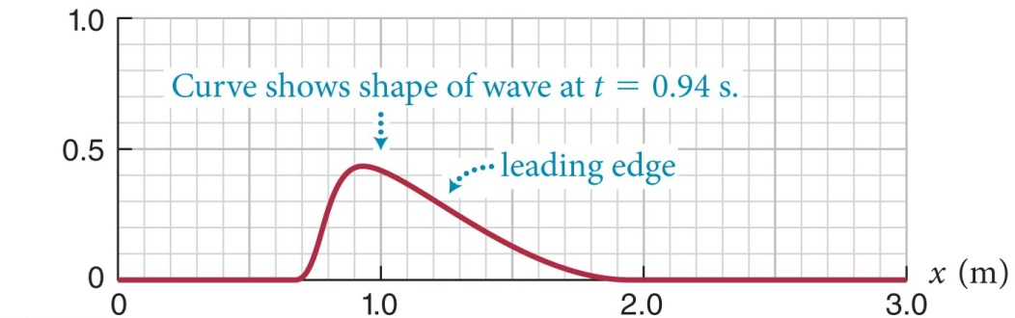
波函數：描述介質的擾動的物理量
$$y\left(x,t\right)$$
平衡位置為$x$的粒子在時間為$t$時的垂直位移。
但它是一個多變數函數，與粒子的單變數函數位置$x\left(t\right)$在數學上不同！
最方便的討論方式就是先固定一個變數，討論函數對另一變數的變化：
固定$t = t_{0}$，$y\left(x,t\right)→y\left(x,t_{0}\right)$，$波函數成為一個x的單變數函數。$
$$y\left(x,t\right)$$
$$y\left(x,t_{0}\right)$$
$y\left(x,t_{0}\right)$就是$t = t0$時的波形。

Slide 35
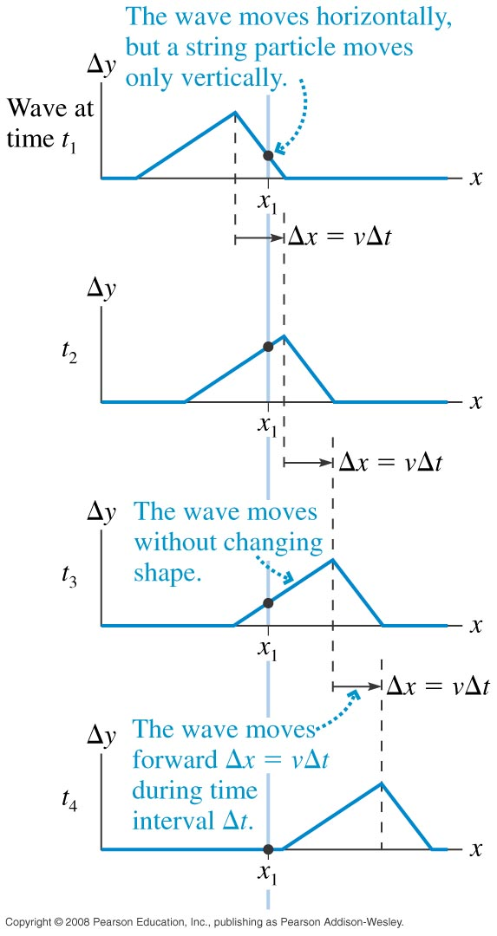
$$y\left(x,t\right)→y\left(x,t_{0}\right)$$
如果$t0$取一系列不同的值，
不變的波形，以定速在空間中移動。

Slide 36
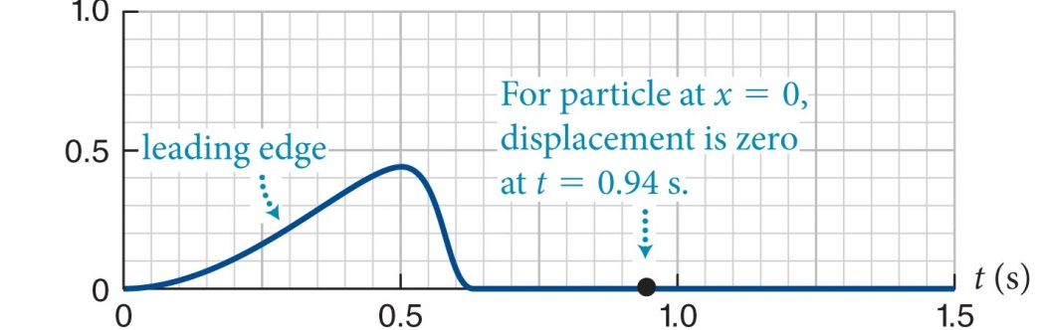
固定$x = x0$，$y\left(x,t\right)→y\left(x0 ,t\right)$，$波函數成為一個t的單變數函數。$
$$y\left(x0 ,t\right)$$
$y\left(x0 ,t\right)$就是平衡位置$x = x0$處粒子的運動。

Slide 37
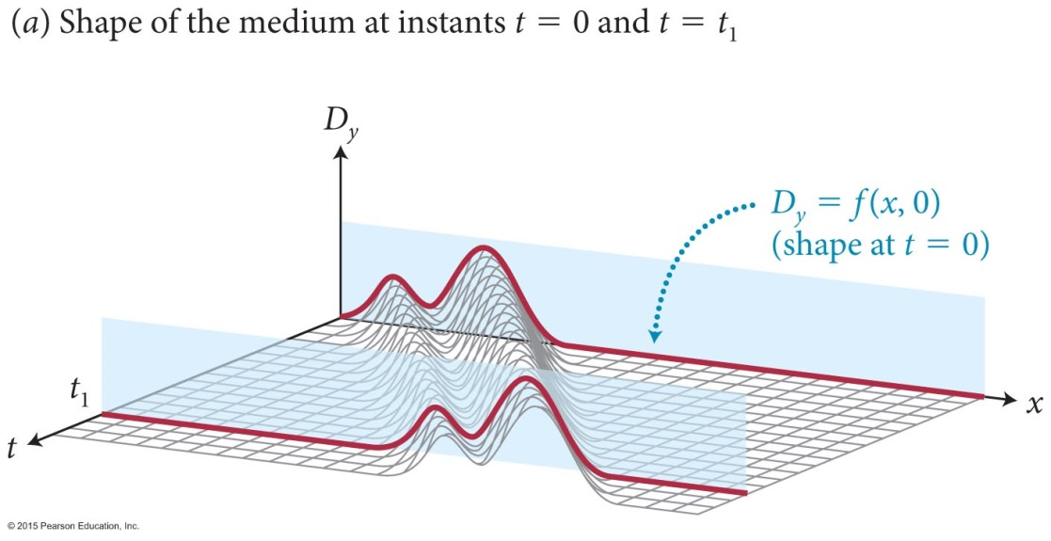
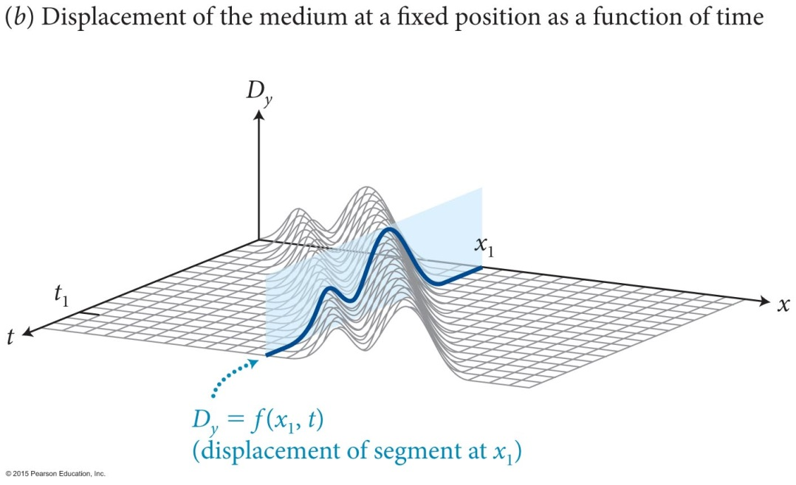
將$y\left(x,t\right)$同時對兩個變數作圖：
$y\left(x,t_{0}\right)$就是$t = t0$時的波形。
$y\left(x0 ,t\right)$就是平衡位置$x = x0$處粒子的運動。
注意：$y\left(x,t_{0}\right)$與$y\left(x0 ,t\right)$似乎是同一個函數！

Slide 38
波動過程中，瞬間波形不變，波型位置以定速在空間中移動
利用這個觀察，波函數$y\left(x,t\right)$可以很簡單的解出來：

Slide 39
找一個觀察者，隨著波一起移動：
$$\vec{v}$$
$$\vec{v}$$
$$\vec{v}$$
$$\vec{v}$$
$$\vec{v}t$$
在右圖這個移動的觀察者看來，波型是靜止的，因此波函數與時間無關：
假設這個移動的觀察者所量到的位置為$x_{M}$。
$$y\left(x_{M},t\right)=f\left(x_{M}\right)$$
這個函數 f 就是靜止時的波型函數！

Slide 40
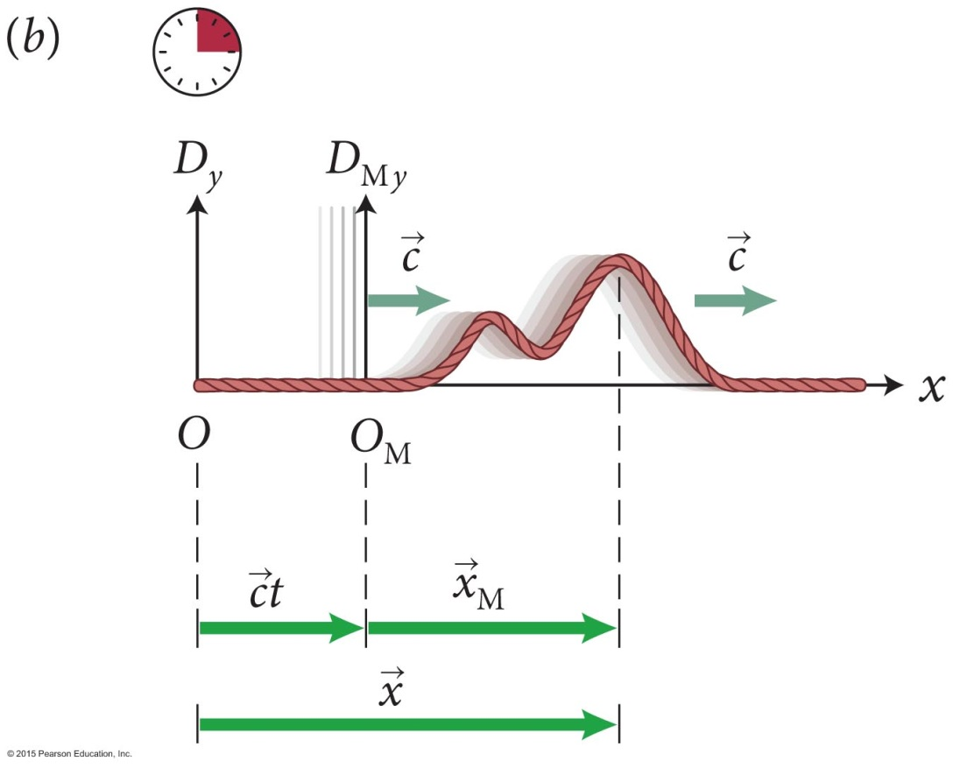
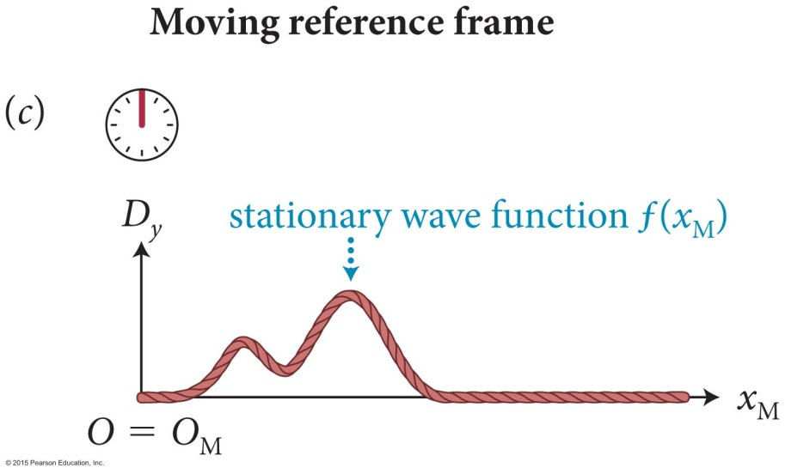
$$\vec{v}$$
$$\vec{v}$$
$$\vec{v}t$$
在移動的$O_{M}$ 看，波型靜止，波函數與時間無關
$$y=f\left(x_{M}\right)$$
函數 f ：靜止的波形
而移動的觀察者所量到的位置$x_{M}$與靜止的觀察者所量到的位置$x$有簡單的關係：
$$x_{M}=x−vt$$
因此，由靜止的觀察者 $O$ 看
$$y\left(x,t\right)=f\left(x−vt\right)$$
這就是波函數$y\left(x,t\right)$的解。

Slide 41
所以$y\left(x,t_{0}\right)$與$y\left(x0 ,t\right)$的確是同一個函數！
$$y\left(x,t_{0}\right)=f\left(x−vt_{0}\right)$$
$$y\left(x0 ,t\right)=f\left(x0−vt\right)$$

Slide 42
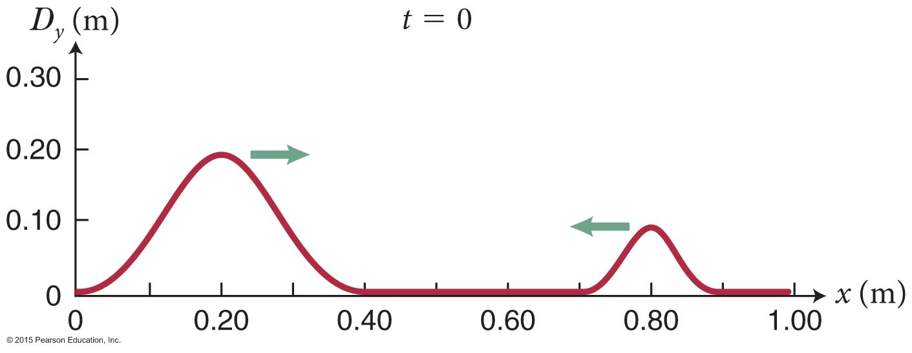
向 $−x$ 移動的波，$將 v 以 –v$取代即可
$$y\left(x,t\right)=g\left(x+vt\right)$$

Slide 43
波動過程中，瞬間波形不變，波型位置以定速在空間中移動
利用這個觀察，我們解出了波函數$y\left(x,t\right)：$
$$y\left(x,t\right)=f\left(x−vt\right)+g\left(x+vt\right)$$
$$y$$
我們如何確定我們的觀察是正確的？

Slide 44
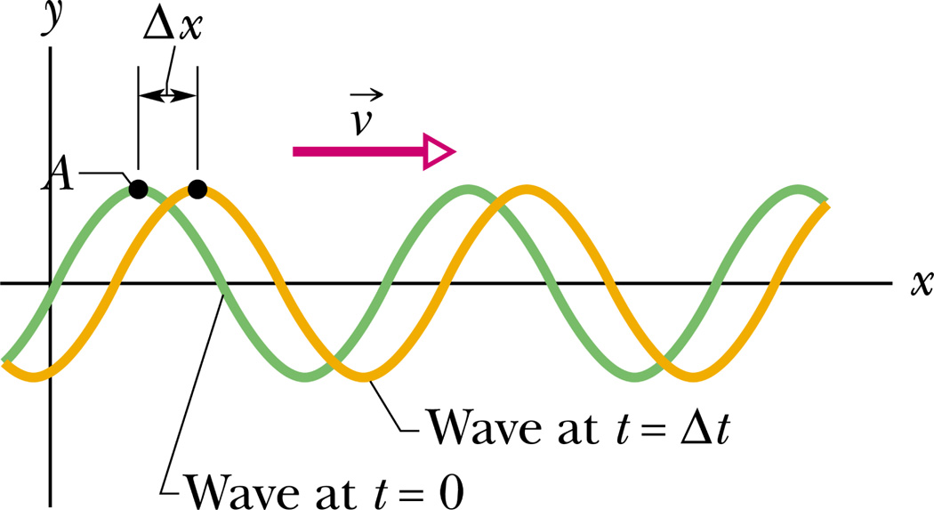
正弦波
瞬間波型是正弦函數，此波型有一個波長$λ$，波型在位置增加波長$λ$後會重覆！
$$f\left(x′\right)=y_{m}\sin\left(\frac{2π}{λ}x′\right)$$
$$\sin\left(\frac{2π}{λ}x′\right)=\sin\left(\frac{2π}{λ}x′+\frac{2π}{λ}λ\right)$$
$$k≡\frac{2π}{λ}$$
定義角波數$k$
$$y\left(x,t\right)=f\left(x′\right)=y_{m}\sin\left(kx′\right)$$
$$x′=x−vt$$
$$y\left(x,t\right)=y_{m}\sin\left(kx−kvt\right)=y_{m}\sin\left(kx−ωt\right)$$
$$ω=kv$$

Slide 45
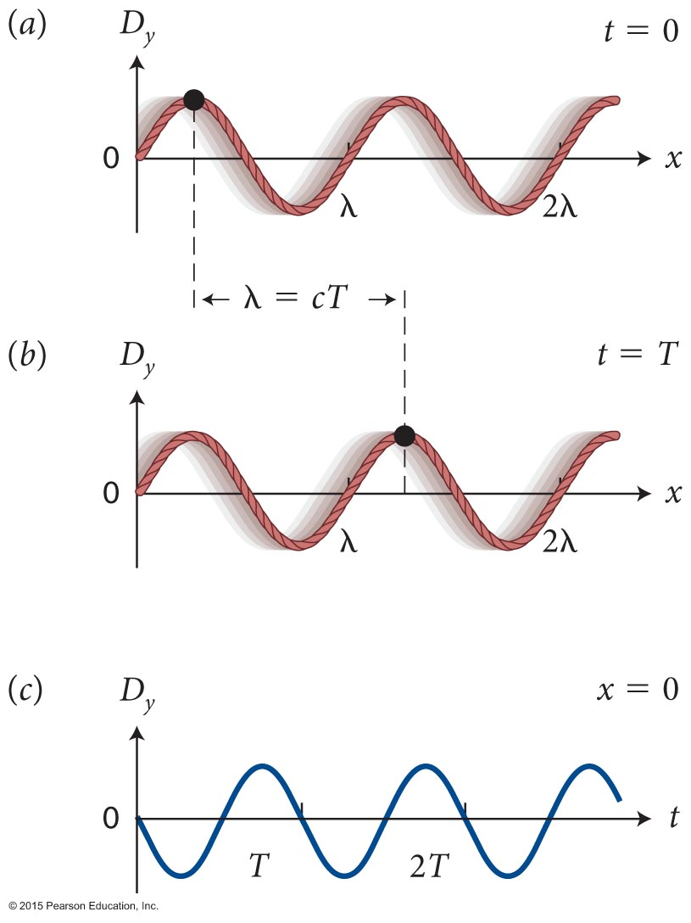
$$y$$
正弦波的波函數
$$y\left(x,t\right)=y_{m}\sin\left(kx−ωt\right)$$
$$y$$
$$k=\frac{2π}{λ}$$
角波數$k$與波長$λ$
單點運動則如簡諧運動：
$$y$$
$$y\left(x=0,t\right)=−y_{m}\sin\left(ωt\right)$$
$$ω=2πf=\frac{2π}{T}$$
角頻率$ω$與頻率$f$
$$ω=kv$$
$$\frac{ω}{k}=fλ=v$$
色散關係
頻率與波長不是獨立的

Slide 46
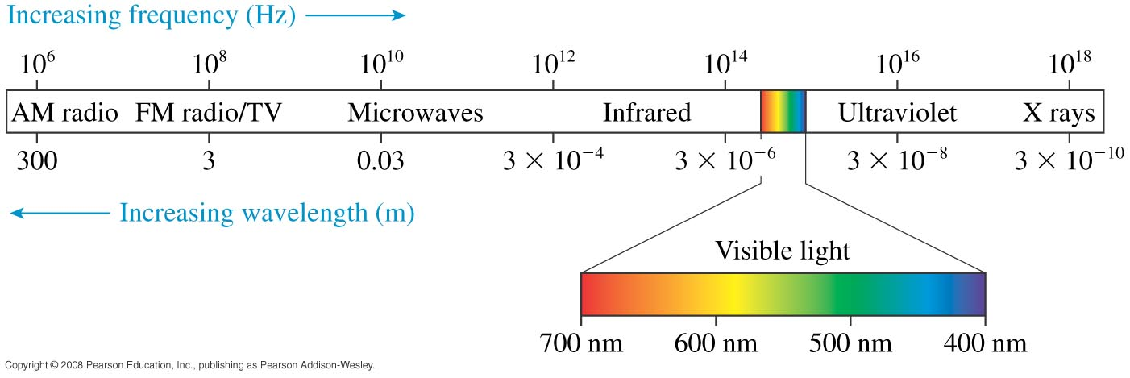

Slide 47
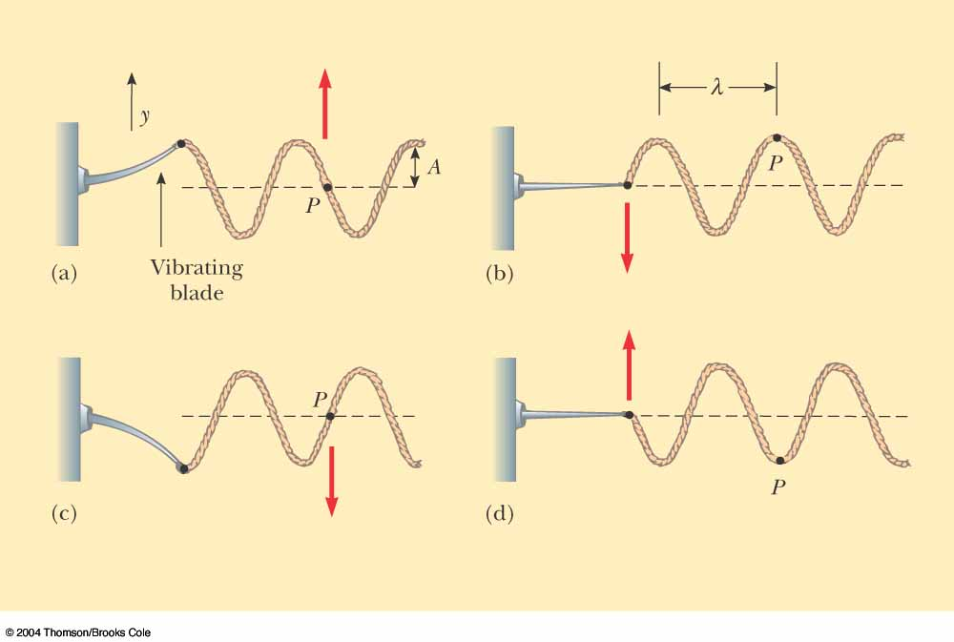
觀察$在任意 x = x_{0}$處的弦段的運動：
$$y\left(x_{0},t\right)=−y_{m}\sin\left(ωt−kx_{0}\right)$$
每一弦段皆作簡諧運動，$ω$即是振動的角頻率。
各段的簡諧運動是彼此高度協調的，其相常數必須與位置成正比：$φ=kx_{0}。$
正弦波可以由一簡諧震盪器連在介質上產生

Slide 48
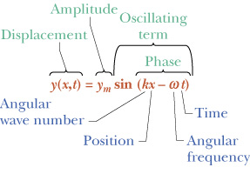

Slide 49
畢竟弦只是一個粒子系統的連續極限！
每一個粒子都滿足牛頓運動定律！
粒子的牛頓運動定律可不可以證實我們的觀察？

Slide 50
我們可以利用波函數來計算弦的運動狀態相關的物理量：
固定 x = x₀
$$y\left(x,t\right)→y\left(x_{0},t\right)$$
x = x₀ 處粒子的運動
這個單變數函數的微分就是粒子的垂直速度！
$$v\left(x=x_{0}\right)=\frac{d}{dt}\left[y\left(x_{0},t\right)\right]$$
固定一個變數，對另一個變數微分！偏微分 Partial Differentiation
$$\frac{∂y}{∂t}\left(x_{0},t\right)=\frac{d}{dt}\left[y\left(x_{0},t\right)\right]$$
這樣的計算可以在任何一個$x_{0}$定義，因此我們可以定義一個偏微分函數
$$\frac{∂y}{∂t}\left(x_{0},t\right)→\frac{∂y}{∂t}\left(x,t\right)$$

Slide 51
偏微分：由一個多變數函數得到另一個多變數函數的運算
固定一個變數 x （視為常數），對另一個變數 t 微分
$$\frac{∂y}{∂t}$$
$$\frac{∂y}{∂t}\left(x,t\right)$$
$$\frac{∂^{2}y}{∂t^{2}}\left(x,t\right)$$
固定一個變數 t（視為常數），對另一個變數 x 微分
$$\frac{∂y}{∂x}\left({x,t}_{0}\right)=\frac{d}{dx}\left(y\left({x,t}_{0}\right)\right)→\frac{∂y}{∂x}\left(x,t\right)$$
$y\left(x,t_{0}\right)$是瞬間的波型。
$$\frac{∂y}{∂x}\left(x,t\right)$$
$$\frac{∂^{2}y}{∂x^{2}}\left(x,t\right)$$

Slide 52
以正弦波為例：
$$y\left(x,t\right)=y_{m}\sin\left(kx±ωt\right)$$
固定一個變數 x（視為常數），對另一個變數 t 微分
$$\frac{∂y}{∂t}≡\frac{d}{dt}\left[y\left(x_{0},t\right)\right]=\frac{d}{dt}\left[y_{m}\sin\left(kx_{0}±ωt\right)\right]$$
$$=\frac{d\left[y_{m}\sin\left(kx_{0}±ωt\right)\right]}{d\left(kx_{0}±ωt\right)}∙\frac{d\left(kx_{0}±ωt\right)}{dt}$$
$$=y_{m}\cos\left(kx_{0}−ωt\right)∙\left(±ω\right)={±ωy}_{m}\cos\left(kx_{0}−ωt\right)$$
$$\frac{∂y}{∂t}=±ωy_{m}\text{cos}\left(kx±ωt\right)$$
$$\frac{∂^{2}y}{∂t^{2}}=−ω^{2}y_{m}\sin\left(kx±ωt\right)$$
$$\frac{∂y}{∂x}=ky_{m}\text{cos}\left(kx±ωt\right)$$
固定一個變數 t（視為常數），對另一個變數 x 微分
$$\frac{∂^{2}y}{∂x^{2}}=−k^{2}y_{m}\sin\left(kx±ωt\right)$$

Slide 53
$$\frac{∂^{2}y}{∂t^{2}}=−ω^{2}y_{m}\sin\left(kx±ωt\right)$$
$$\frac{∂^{2}y}{∂x^{2}}=−k^{2}y_{m}\sin\left(kx±ωt\right)$$
正弦波波函數的二次時間偏微分與二次空間偏微分成正比！
$$\frac{∂^{2}y}{∂x^{2}}=\frac{k^{2}}{ω^{2}}\frac{∂^{2}y}{∂t^{2}}$$
$$\frac{∂^{2}y}{∂x^{2}}=\frac{1}{v^{2}}\frac{∂^{2}y}{∂t^{2}}$$
$$k^{2}=\frac{1}{v^{2}}ω^{2}$$
比例常數與頻率及傳播方向無關！
$$\frac{∂^{2}y}{∂x^{2}}=\frac{1}{v^{2}}\frac{∂^{2}y}{∂t^{2}}$$
此式對任何頻率的正弦波及其疊加都正確！

Slide 54
$$\frac{∂^{2}y}{∂x^{2}}=\frac{1}{v^{2}}\frac{∂^{2}y}{∂t^{2}}$$
這是一個所有正弦波及其疊加都滿足的方程式！
它是不是適用於所有的弦波？
現在開始由弦所滿足的物理定律出發，來討論波了。

Slide 55
畢竟弦只是一個粒子系統的連續極限！
每一個粒子都滿足牛頓運動定律！

Slide 56
弦必須拉緊才能產生弦波！

Slide 57
弦的張力 T 是重要要素

Slide 58
將牛頓定律用在一小段弦上
弦的組成元素只有垂直運動：
一小段弦的垂直受力，等於垂直加速度。
波經過時，左右兩邊角度不同，因此垂直淨力不為零。

Slide 59
因為弦段在水平方向不動
弦段來自兩邊受力的水平分量抵消，
若波幅度不大，此力的水平分量，就等於弦無波時的張力 $τ$！
$$τ$$
$$τ$$

Slide 61
$$θ\left(x+∆x\right)$$
$$θ\left(x\right)$$
來自左端垂直受力：
$$F_{1y}=τ\tan{θ\left(x\right)}$$
右端垂直受力：
$$F_{2y}=τ\tan{θ\left(x+∆x\right)}$$
$$\tan{θ}=\frac{∂y}{∂x}\left(x,t\right)$$
斜率隨 x 座標之變化
垂直總受力
$$F_{2y}−F_{1y}=τ\tan{θ\left(x+∆x\right)}−τ\tan{θ\left(x\right)}\sim τ∙\left[\frac{∂y}{∂x}\left(x+∆x,t\right)−\frac{∂y}{∂x}\left(x,t\right)\right]=τ∙\frac{∂}{∂x}\left(\frac{∂y}{∂x}\right)∙∆x$$
一小段弦的垂直受力必須等於垂直加速度！
$$τ\frac{∂^{2}y}{∂x^{2}}∙∆x=\left(μ∆x\right)∙\frac{∂^{2}y}{∂t^{2}}$$
x 座標變化
斜率隨 x 座標之變化率
$$\frac{∂^{2}y}{∂x^{2}}=\frac{μ}{τ}\frac{∂^{2}y}{∂t^{2}}$$
質量
垂直加速度

Slide 62
$$θ+dθ$$
$$θ$$
一小段弦的垂直受力必須等於垂直加速度！
$$F_{2y}−F_{1y}=τ\tan\left(θ+dθ\right)−τ\tan{θ}\sim τ∙\left[\frac{∂y}{∂x}\left(x+∆x,t\right)−\frac{∂y}{∂x}\left(x,t\right)\right]=τ∙\frac{∂}{∂x}\left(\frac{∂y}{∂x}\right)∙∆x$$
$$τ\frac{∂^{2}y}{∂x^{2}}∙∆x=\left(μ∆x\right)∙\frac{∂^{2}y}{∂t^{2}}$$
$$\frac{∂^{2}y}{∂x^{2}}=\frac{μ}{τ}\frac{∂^{2}y}{∂t^{2}}$$

Slide 63
地震波的橫波也是非常相似的機制：
扭曲
$$F∝\frac{∆L}{L}\sim \tan{θ\left(x\right)}$$

Slide 64
波方程式 Wave Equation
$$\frac{∂^{2}y}{∂x^{2}}=\frac{μ}{τ}\frac{∂^{2}y}{∂t^{2}}=\frac{1}{v^{2}}\frac{∂^{2}y}{∂t^{2}}$$
$$v=\sqrt{\frac{τ}{μ}}$$
$$\frac{∂^{2}y}{∂x^{2}}=\frac{μ}{τ}\frac{∂^{2}y}{∂t^{2}}$$
$$\frac{∂^{2}y}{∂x^{2}}=\frac{1}{v^{2}}\frac{∂^{2}y}{∂t^{2}}$$
所有波動現象滿足的運動方程式

Slide 65
弦整體波函數所滿足的牛頓運動方程式就是波方程式
$$\frac{∂^{2}y}{∂x^{2}}=\frac{1}{v^{2}}\frac{∂^{2}y}{∂t^{2}}$$
$$v=\sqrt{\frac{τ}{μ}}$$
以下證明：這個方程式的解：
$$f\left(x−vt\right)$$

Slide 66
$$\frac{∂^{2}y}{∂x^{2}}=\frac{μ}{τ}\frac{∂^{2}y}{∂t^{2}}$$
波方程式
代入我們猜出來的波動解：
$$y\left(x,t\right)=f\left(x−vt\right)=f\left(x′\right)$$
$$x^{′}=x−vt$$
$$\frac{∂y}{∂x}=\frac{df}{dx′}∙\frac{dx^{′}}{dx}=\frac{df}{dx′}$$
固定 $t$
$$\frac{∂^{2}y}{∂x^{2}}=\frac{d}{dx}\frac{df}{dx′}=\frac{dx^{′}}{dx}∙\frac{d}{dx′}\frac{df}{dx′}=\frac{d^{2}f}{d{x′}^{2}}$$
$$\frac{∂y}{∂t}=\frac{df}{dx′}∙\frac{dx^{′}}{dt}=\frac{df}{dx′}∙\left(−v\right)$$
固定 x
$$\frac{∂^{2}y}{∂t^{2}}=\frac{d}{dt}\frac{df}{dx′}∙\left(−v\right)=\frac{dx^{′}}{dt}∙\frac{d}{dx′}\frac{df}{dx′}∙\left(−v\right)=\frac{d^{2}f}{d{x′}^{2}}∙{\left(−v\right)}^{2}$$
$$\frac{∂^{2}y}{∂x^{2}}=\frac{1}{v^{2}}\frac{∂^{2}y}{∂t^{2}}$$
$$v=\sqrt{\frac{τ}{μ}}$$
我們猜出來的波動解的確是波方程式的解！
波速真的是常數

Slide 67
$$f\left(x−vt\right)$$
$x−vt$有一個簡單的意義：就是以速度$v$移動的觀察者所量到的位置$x′$。
$$x′=x−vt$$
$$y$$
$$y$$
$$\vec{v}$$
$$\vec{v}$$
$$\vec{v}t$$
$$\vec{x}′$$
$$f\left(x−vt\right)=f\left(x′\right)$$
與時間無關，對移動觀察者來說，波型不變，波是靜止的！
此解的意義就是：波以函數 $f$ 的波型，以常數波速 $v$ 傳播，傳播的過程波型不變。
現在這個日常熟知的結果是正式由運動方程式推導出來。

Slide 68
變數$x−vt$值時相等則波函數值$f\left(x−vt\right)$相等
維持$x−vt$值相等的位置$x$，隨時間$t$增加，而以變化率$v$線性增加！
因此維持波函數值相等的空間位置都會以同一速度移動。
這就是：波動過程，波形不變，以定速在空間中移動。
$$y\left(x,t\right)=f\left(x−vt\right)$$
$$v=3\text{m}\text{/}\text{s}$$
圖中波的頂峰：三組(x,t)： (0,0), (3,1), (6,2)的 $x−vt$值是相等的
所以這些位置在此時間的波函數即垂直位移是相等的！
也就是波的頂峰的空間位置是以定速$v=3\text{m}\text{/}\text{s}$移動的！

Slide 69
$$y\left(x,t\right)=f\left(x−vt\right)$$
$$f\left(x−vt\right)$$
$$x$$
$$f$$
$$x′=x−vt$$
$$y\left(x,t\right)$$
$$t$$
製造出相同 $x_{M}$的 $x,t$ 組合一定對應相等的垂直位移 $y$。
而製造出相同$x_{M}$的 $x,t$ 組合正是等速移動的時空座標。
$$x−vt=\text{constant}$$

Slide 70
$$y\left(x,t\right)=f\left(x−vt\right)$$
$f$的物理意義
固定 $t=0$
$$y\left(x,t \right)→y\left(x,0\right)=f\left(x\right)$$
$t=0$ 時的波形
$$y$$
$$x$$
固定 $x=0$
$$y\left(x,t \right)→y\left(0,t\right)=f\left(−vt\right)$$
$x=0$ 處粒子的運動
$$y$$
$$vt$$

Slide 71
波函數$y\left(x,t\right)=f\left(x−vt\right)$在固定時間及固定位置後，得到同一個函數$f$！
$$f(x)$$
$$f(−vt)$$

Slide 72
代入$y\left(x,t\right)=g\left(x+vt\right)$亦可
$$\frac{∂^{2}y}{∂x^{2}}=\frac{1}{v^{2}}\frac{∂^{2}y}{∂t^{2}}$$
這代表向左傳播的波。

Slide 73
弦波的波函數的最普遍解：
$$y\left(x,t\right)=f\left(x−vt\right)+g\left(x+vt\right)$$
$而 f (x)（g (x)）$即為向右（左）傳播的波的瞬間波型
這兩個未知的單變數函數是由起始條件決定：
起始的弦位移，起始的弦垂直方向速度。

Slide 74
波方程式其實是一群粒子的運動方程式。
它的唯一解是由所有粒子的初位置及初速度兩個起始條件完全決定。
在此這就對應：起始的弦位移$y\left(x,0\right)$，起始的弦垂直方向速度 $\frac{∂y}{∂t}\left(x,0\right)$。
$$y\left(x,0\right)=f\left(x\right)+g\left(x\right)$$
由$f\left(x′\right)$及$g\left(x′\right)$正好可以給出這兩個函數：
$$\frac{∂y}{∂t}\left(x,0\right)=v\left[f^{′}\left(x\right)−g′\left(x\right)\right]$$
$$y′\left(x,0\right)=f′\left(x\right)+g′\left(x\right)$$
因此$f\left(x′\right)$及$g\left(x′\right)$給出滿足方程式及起始條件的唯一解：
$$y\left(x,t\right)=f\left(x−vt\right)+g\left(x+vt\right)$$

Slide 75
波方程式
$$\frac{∂^{2}y}{∂x^{2}}=\frac{1}{v^{2}}\frac{∂^{2}y}{∂t^{2}}$$
解：
$$f\left(x−vt\right)+g\left(x+vt\right)$$
在這些波函數的解之中，時間與空間並不獨立，而是連鎖在一起 x’，
對空間的偏微分與時間的偏微分基本上都是函數 f 對 x’的常微分
因此對空間的兩次偏微分與對時間的兩次偏微分成正比。
波動的特徵皆來自此方程式：
波型以定速傳播
波型在傳播過程中不變形
疊加定律
以上結果適用於任何滿足波方程式的波動現象！

Slide 76
疊加定理
兩個波方程式的解的和依舊是波方程式的解：
$$\frac{∂^{2}y_{1}}{∂x^{2}}=\frac{1}{v^{2}}\frac{∂^{2}y_{1}}{∂t^{2}}$$
$$\frac{∂^{2}y_{2}}{∂x^{2}}=\frac{1}{v^{2}}\frac{∂^{2}y_{2}}{∂t^{2}}$$
$$\frac{∂^{2}\left(y_{1}+y_{2}\right)}{∂x^{2}}=\frac{1}{v^{2}}\frac{∂^{2}\left(y_{1}+y_{2}\right)}{∂t^{2}}$$
y₁+y₂依舊是波方程式的解：
兩個分立的波重疊時，只要將兩個波函數相加即可。
之後若又分立，原來重疊前的波型不變。
模擬（WaveForm-Impulse)

Slide 77
疊加定理
$$y\left(x,t\right)=f\left(x−vt\right)+g\left(x+vt\right)$$

Slide 78
疊加定理是干涉現象的基礎
$y\left(\vec{r},t\right)=y_{1}\left(\vec{r},t\right)+$ $y_{2}\left(\vec{r},t\right)$
到達屏幕的波是通過狹縫一的波與通過狹縫二的波的疊加。
疊加後你已無法分辨波是通過狹縫一還是二。

Slide 79
如果弦所滿足的方程式不是波方程式：例如
這是在振幅加大後的弦運動方程式
不再是解
波速不再是定速
波型在傳播過程中會變形
疊加定律不成立
非線性波動

Slide 80
非線性波動
y₁+y₂不再是波方程式的解：
兩個波疊加會產生新的波！

Slide 81
Frequency Doubling Crystal

Slide 83
邊界的反射：多一個邊界條件

Slide 84
設計在邊界以外有一假想波反向移入，使與真實波疊加後可以達成邊界條件。
若假想波與入射波左右對稱，上下顛倒，則固定點處的波函數將永遠為零。
當入射波通過固定點後離開邊界，假想波就成為反射波進入邊界之內。
反射波與入射波左右對稱，上下顛倒！
$$f\left(x−vt\right)+g\left(x+vt\right)$$
就是弦上波方程式的最普遍解。
因此以上的設計滿足波方程式。
它又滿足起始條件與邊界條件。
因此知道它就是唯一解。

Slide 85
自由端的反射波與入射波左右對稱，上下不顛倒！
注意兩波的斜率在邊界大小相等，符號相反。
在自由端，繩的斜率為零！

Slide 86
邊界兩邊弦不一樣，波速不同
邊界會產生透射波與反射波。

Slide 87
困於兩邊界之間的波
能量無處傳播，因此不是波
不傳播而穩定的波，稱為駐波 Standing Wave。

Slide 88
駐波能量不傳播，形成自給自足的穩定振盪狀態，這可以達成嗎？
一個向 +x傳播的波，在右固定端反射，形成一個向 –x 傳播的波，
而這個向 –x 傳播的波在左固定端，如果又反射形成向 +x傳播的波，
重新補充原來右方入射的波，這樣的波動便能自給自足形成穩定狀態！
設兩個固定端點的位置為：
$$x=0$$
$$x=L$$
為了能穩定，波函數必須滿足邊界條件：
$$y\left(0,t\right)=0$$
$$y\left(L,t\right)=0$$

Slide 90
盡管駐波不如一般的波是傳播的波，
整條繩子依然滿足波方程式，因此解依舊是：
$$y\left(x,t\right)=f\left(x−vt\right)+g\left(x+vt\right)$$
只要一個向$+x$傳播的波與一個向$−x$傳播的波疊加，
而且同時滿足邊界條件就是所要的解！
兩端固定
$$y\left(0,t\right)=0$$
$$y\left(L,t\right)=0$$

Slide 91
http://www.walter-fendt.de/ph14e/stwaverefl.htm

Slide 92
穩定的駐波態
兩個反向但一樣波型的正弦波疊加
$$y_{m}\sin\left(kx−ωt\right){+y_{m}}\sin\left(kx+ωt\right)=$$
$${2y}_{m}∙\sin{kx}∙\cos{ωt}$$

Slide 94
$$y=\left({2y}_{m}∙\sin{kx}\right)∙\cos{ωt}$$
整條弦都被同一個時間函數所控制：
駐波發生時，整條弦一起震盪，
即同一時間，整條弦都處在簡諧振盪周期中的同一相位。
所以駐波是一震盪器，如彈簧一般可以儲存能量。
$$x=x_{m}∙\cos{ωt}$$

Slide 95
某些特定變形的模式，其隨時間的運動會如同一個彈簧，
當這些模式被單獨激發時，物體中的每一點都以簡諧運動方式運動：
$$y_{i}\left(t\right)=y_{mi}∙\cos{ωt}$$
$$y=\left({2y}_{m}∙\sin{kx}\right)∙\cos{ωt}$$
甚至可能是零或負值。
每一點$y_{i}$有一特定的振幅$y_{mi}$。
可以證明：物體的所有變形就是以這些模式，或它們的疊加來進行！

Slide 96
比較駐波與行進波
$$y=y_{m}\sin\left(kx−ωt\right)$$
$$y=\left({2y}_{m}∙\sin{kx}\right)∙\cos{ωt}$$

Slide 97
穩定的駐波態還必須滿足邊界條件
$$y=\left({2y}_{m}∙\sin{kx}\right)∙\cos{ωt}$$
$$y\left(0,t\right)=0$$
自動滿足
滿足另一邊界條件，才能有穩定態
$$y\left(L,t\right)=0$$
波長不能任意
$$k=\frac{2π}{λ}=\frac{nπ}{L}$$
$$λ=\frac{2L}{n}$$
$$kL=nπ$$
頻率不能任意
$$f=\frac{v}{λ}=n\frac{v}{2L}$$

Slide 98
穩定的駐波態，另一個觀點
$$y=\left({2y}_{m}∙\sin{kx}\right)∙\cos{ωt}$$
$$kx=nπ$$
$$x=\frac{L}{2}n$$
這些無振動的弦上的點稱為節點 node，
節點之間距離是半波長。
在邊界弦固定，因此兩邊界必然是節點！
節點的距離是半波長，因此弦長必須是半波長的整數倍！
$$L=\frac{λ}{2}n$$
$$λ=\frac{2L}{n}$$
若已知弦長，則波長不能任意
頻率不能任意
$$f=\frac{v}{λ}=n\frac{v}{2L}$$

Slide 99
得到一系列的駐波模式，每一個模式由一自然數 n 來標定
$$λ_{n}=\frac{2L}{n}$$
$$f_{n}=n\frac{v}{2L}=nf_{1}$$
$$y=\left({2y}_{m}∙\sin{k_{n}x}\right)∙\cos{ω_{n}t}$$
$$k_{n}=\frac{nπ}{L}$$
$$ω_{n}=nπ\frac{v}{L}$$
第 $n$ 個模式的頻率是 $v/2L$ 的 $n$ 倍。
不同模式振盪樣式不同，可以用節點數 $n − 1$來描述。
兩個固定點間的一條弦等同於是一系列無限多條獨立彈簧的組合

Slide 100
兩端固定的弦的任一運動可以用駐波模式的疊加來得到
$$y\left(x,0\right)=\sin{\frac{π}{L}x}−\frac{1}{9}\sin{\frac{3π}{L}x}+⋯$$
$$y\left(x,t\right)=\sin{\frac{π}{L}x}\cos{ω_{1}t}−\frac{1}{9}\sin{\frac{3π}{L}x}\cos{ω_{3}t}+⋯$$

Slide 101
物體的變形模式有無限多個，
每一個模式的振動頻率不同！
一般來說，越複雜的模式，頻率越高，也越難激發。
一個物體有那些振盪模式 Norm以及對應的頻率，就是該物體的一個特徵。

Slide 102
但模式並不是連續分布。因此可以分離地一個一個編號。

Slide 103
駐波的動畫

Slide 107
Fourier Series
任一週期函數可以寫成一系列正弦及餘弦函數的疊加。

Slide 108
波的強度 Intensity
在波峰處最小！

